Slide 1
Análisis multivariado I
Análisis de Cluster

Slide 2
EJEMPLO PAISES
Pais
REGION
Tasa de Urbanización
Esperanza de vida masculina
Esperanza de vida femenina
% de personas que leen
Crecimiento de la poblacion
Tasa de natalidad cada 1.000 habitantes
Tasa de mortalidad cada 1.000 habitantes
Relación tasa de natalidad – tasa de mortalidad
Densidad de población. Cantidad habitantes por kms.

Slide 3
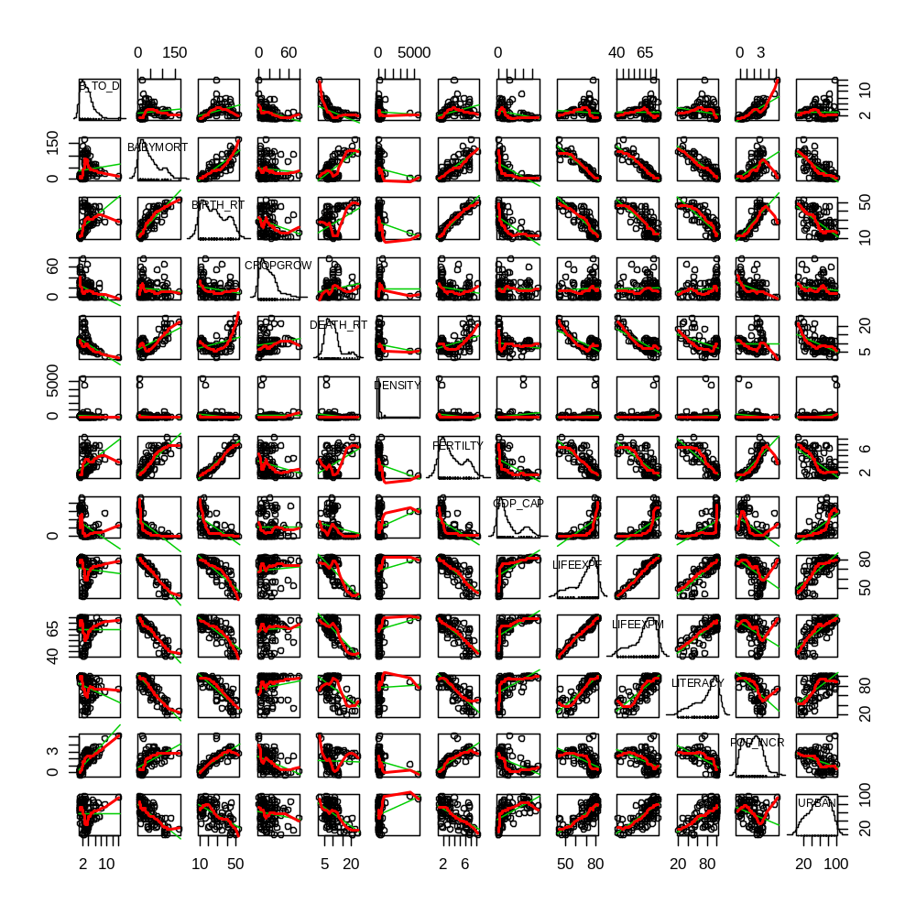

Slide 4
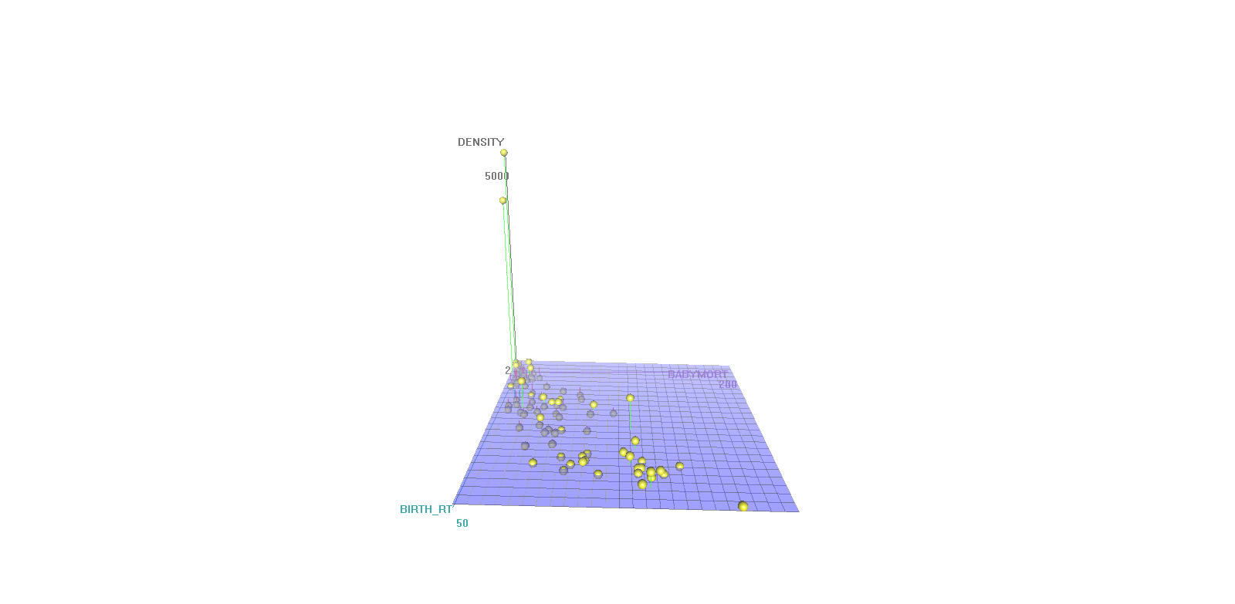
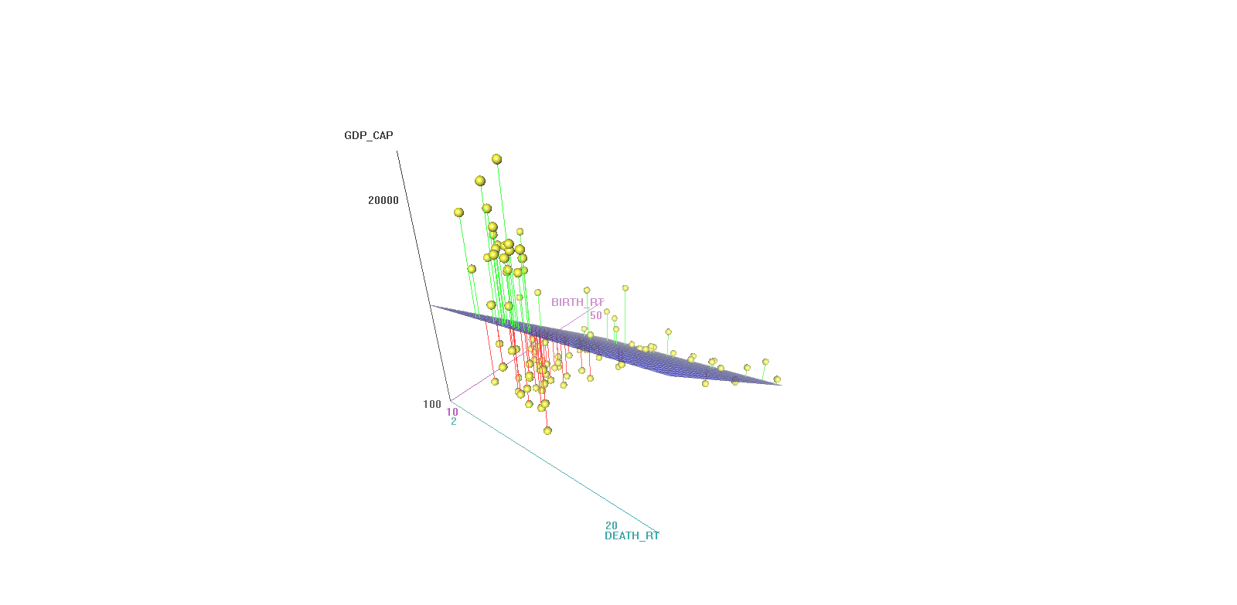

Slide 5
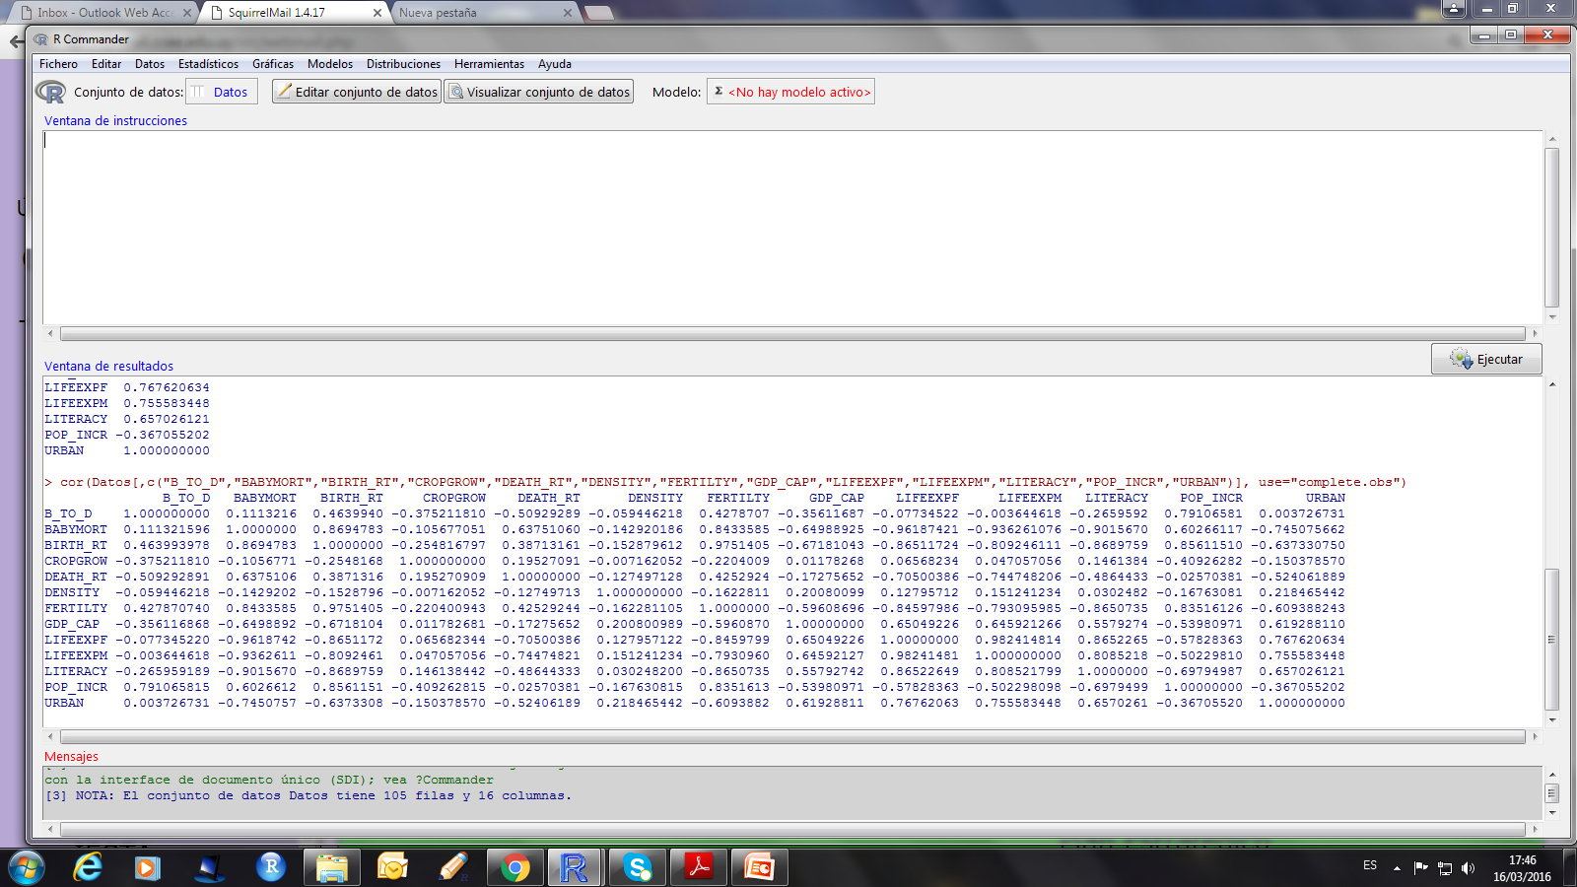

Slide 6
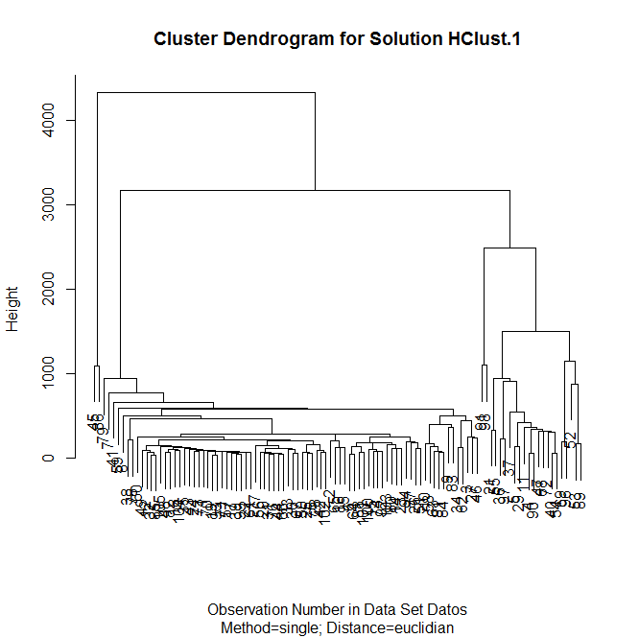

Slide 7
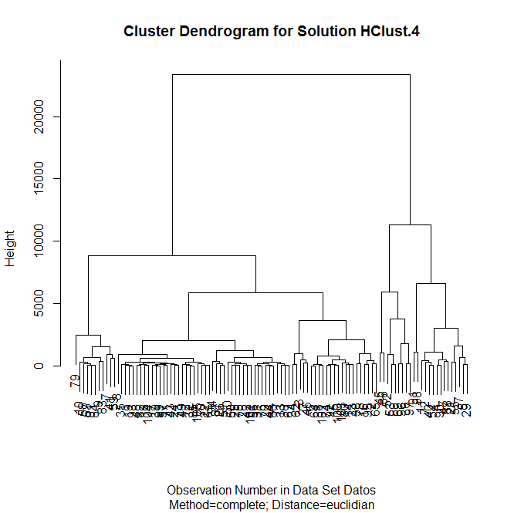

Slide 8
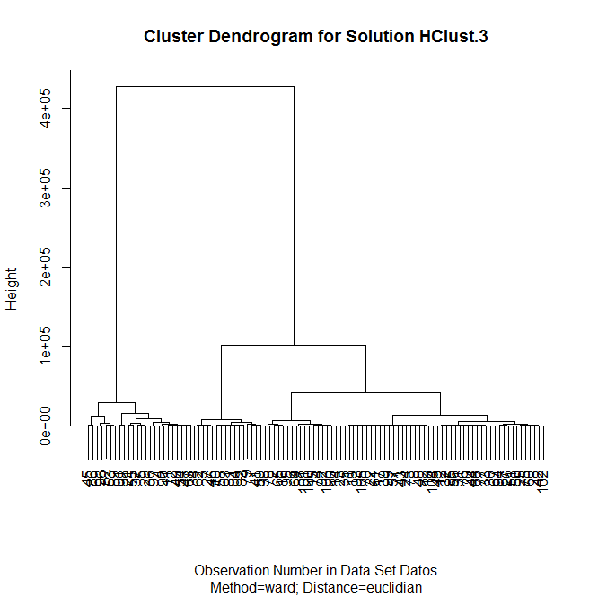

Slide 9


Slide 12
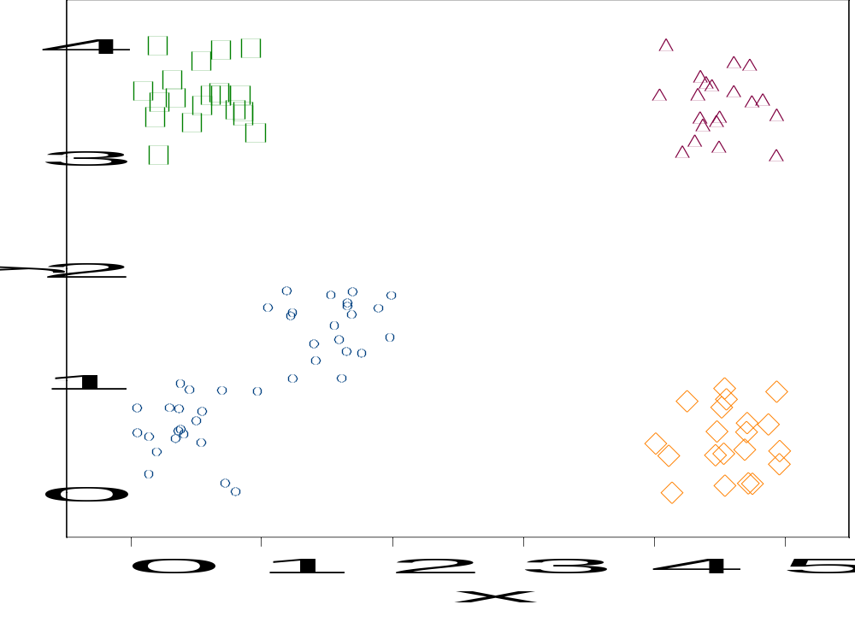
EJERCICIO SIMULADO

Slide 13
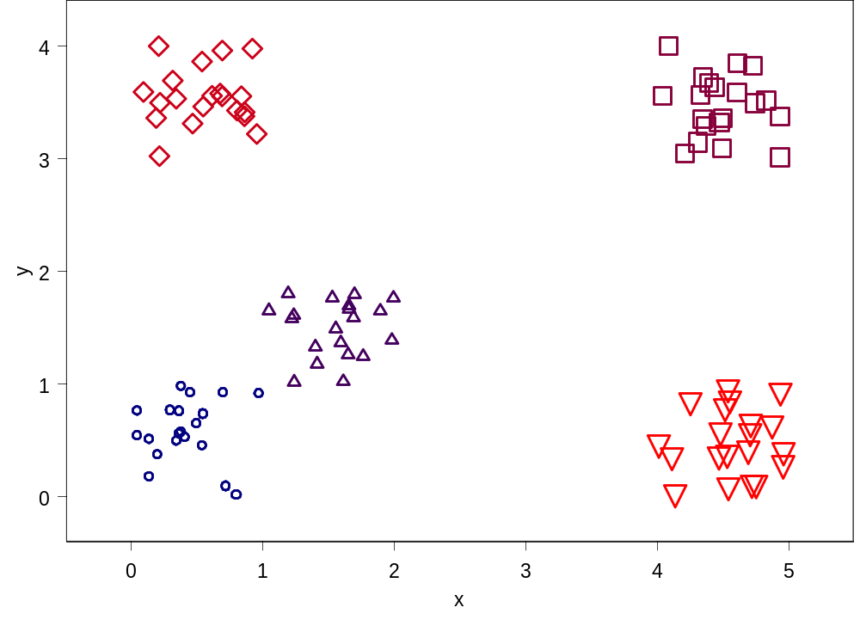

Slide 14
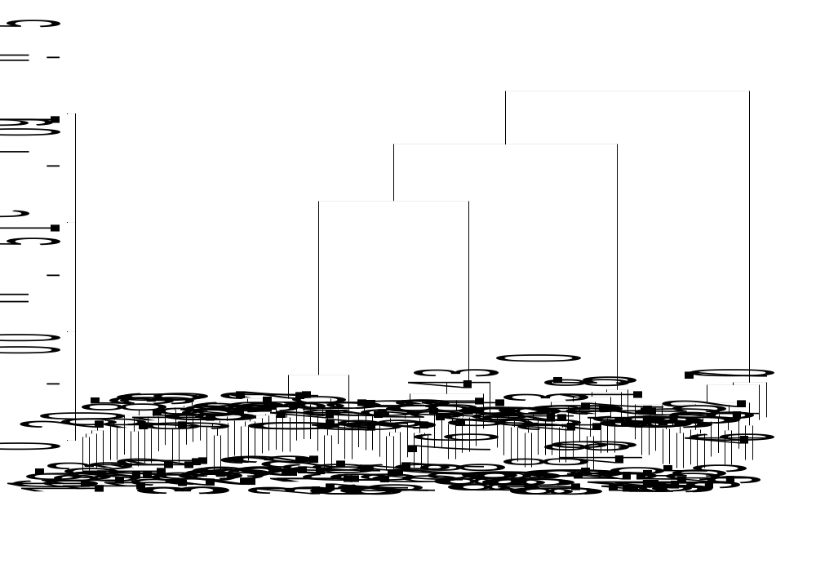
Método Vecino Más Cercano

Slide 15
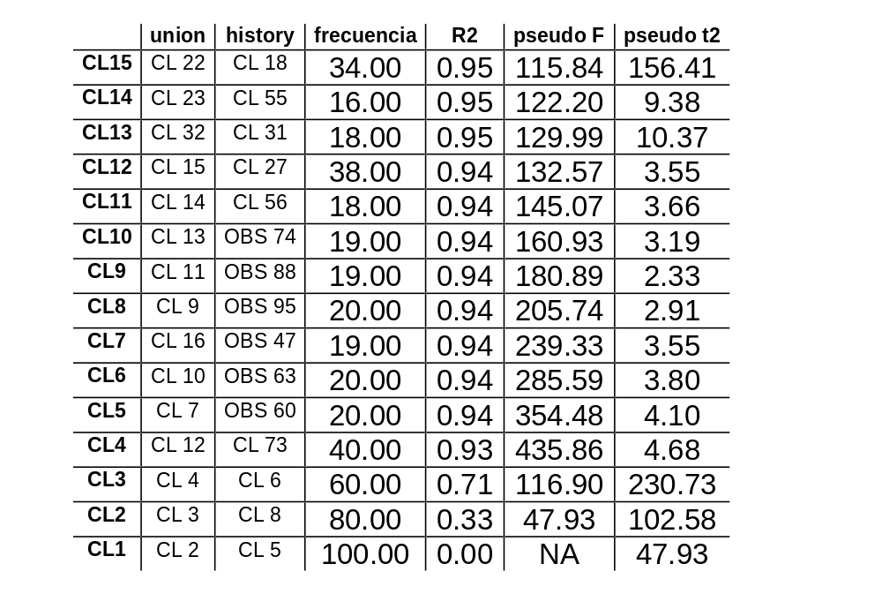

Slide 16
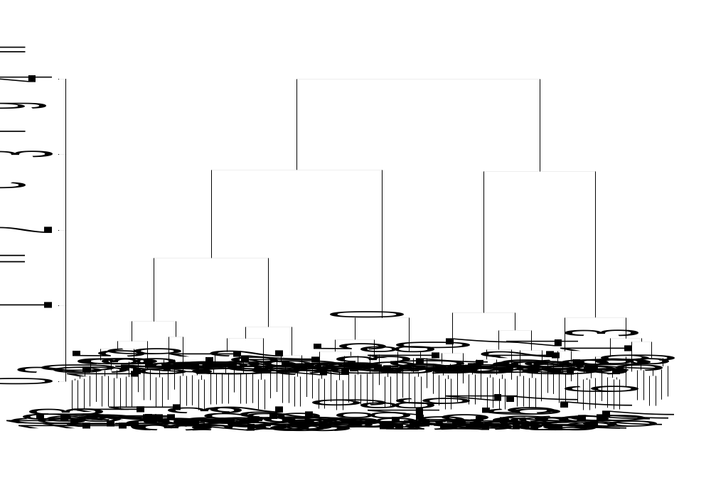
Método Vecino más Lejano

Slide 17
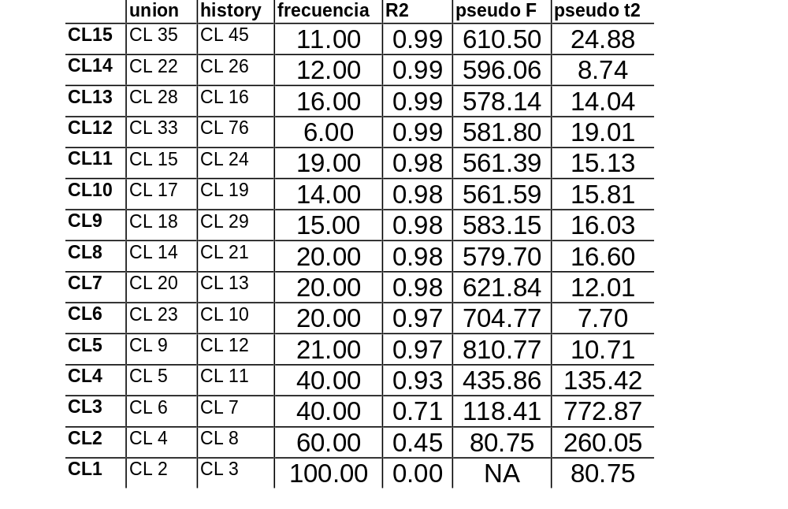

Slide 18
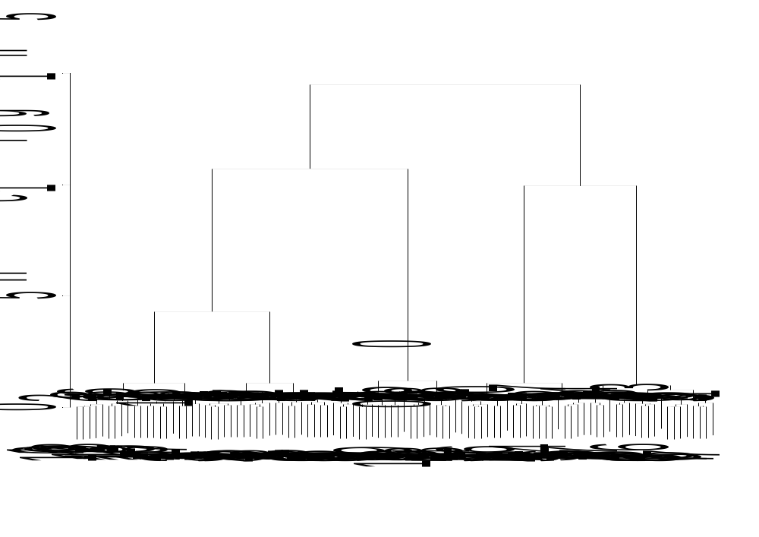
Método de Ward

Slide 19
 | union | history | frecuencia | R2 | pseudo F | pseudo t2
CL15 | CL 32 | CL 50 | 9.00 | 0.99 | 655.87 | 7.54
CL14 | CL 19 | CL 42 | 12.00 | 0.99 | 643.90 | 10.07
CL13 | CL 17 | CL 28 | 12.00 | 0.99 | 634.39 | 8.74
CL12 | CL 33 | CL 46 | 11.00 | 0.99 | 635.03 | 24.88
CL11 | CL 23 | CL 76 | 11.00 | 0.99 | 640.13 | 17.93
CL10 | CL 16 | CL 25 | 16.00 | 0.98 | 652.65 | 13.45
CL9 | CL 26 | CL 10 | 20.00 | 0.98 | 648.36 | 12.01
CL8 | CL 12 | CL 20 | 20.00 | 0.98 | 653.83 | 16.75
CL7 | CL 11 | CL 15 | 20.00 | 0.98 | 682.13 | 15.34
CL6 | CL 21 | CL 14 | 20.00 | 0.98 | 739.58 | 15.55
CL5 | CL 13 | CL 18 | 20.00 | 0.97 | 829.78 | 16.60
CL4 | CL 7 | CL 8 | 40.00 | 0.93 | 435.86 | 145.81
CL3 | CL 6 | CL 9 | 40.00 | 0.71 | 118.41 | 772.87
CL2 | CL 4 | CL 5 | 60.00 | 0.45 | 80.75 | 260.05
CL1 | CL 2 | CL 3 | 100.00 | 0.00 | NA | 80.75

Slide 20
EJEMPLO INVEST

Slide 21
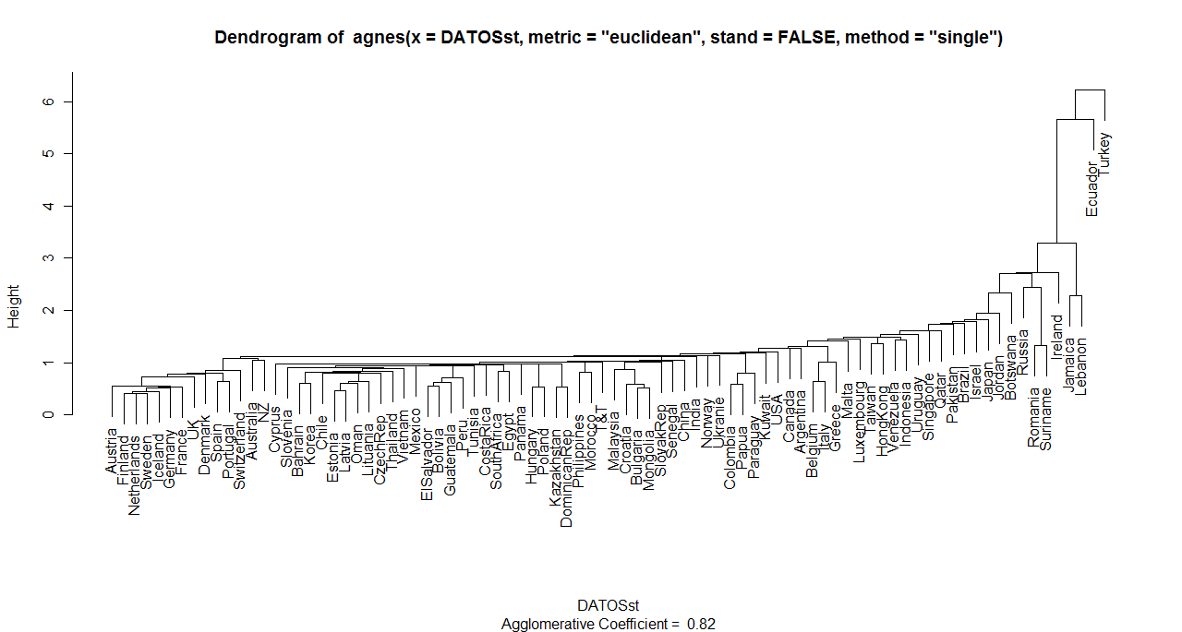
INVEST Vecino más Cercano

Slide 22
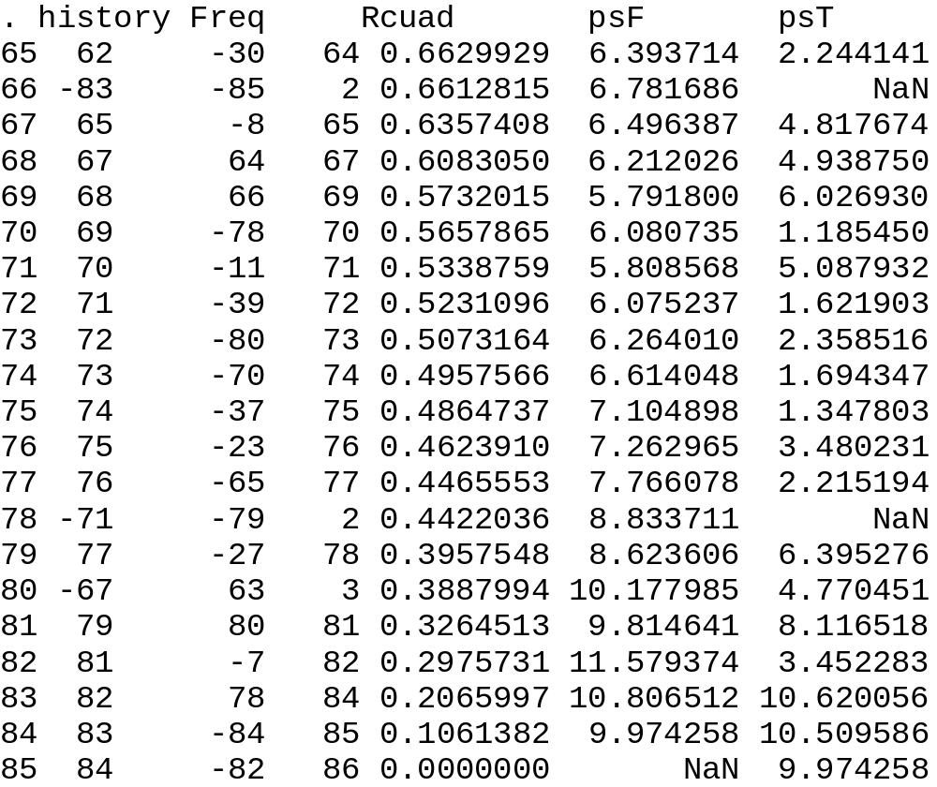

Slide 23
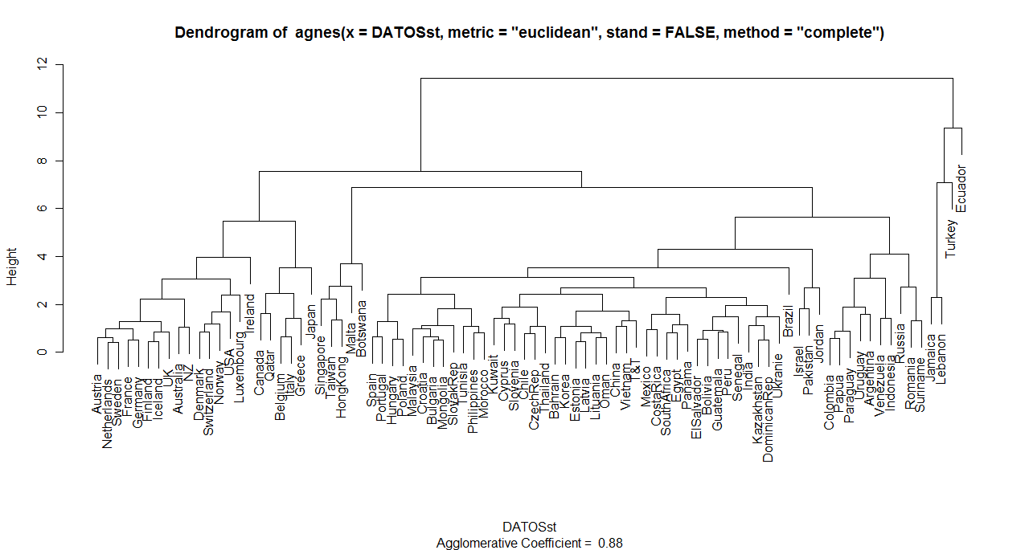
INVEST. Vecino Mas Lejano

Slide 24
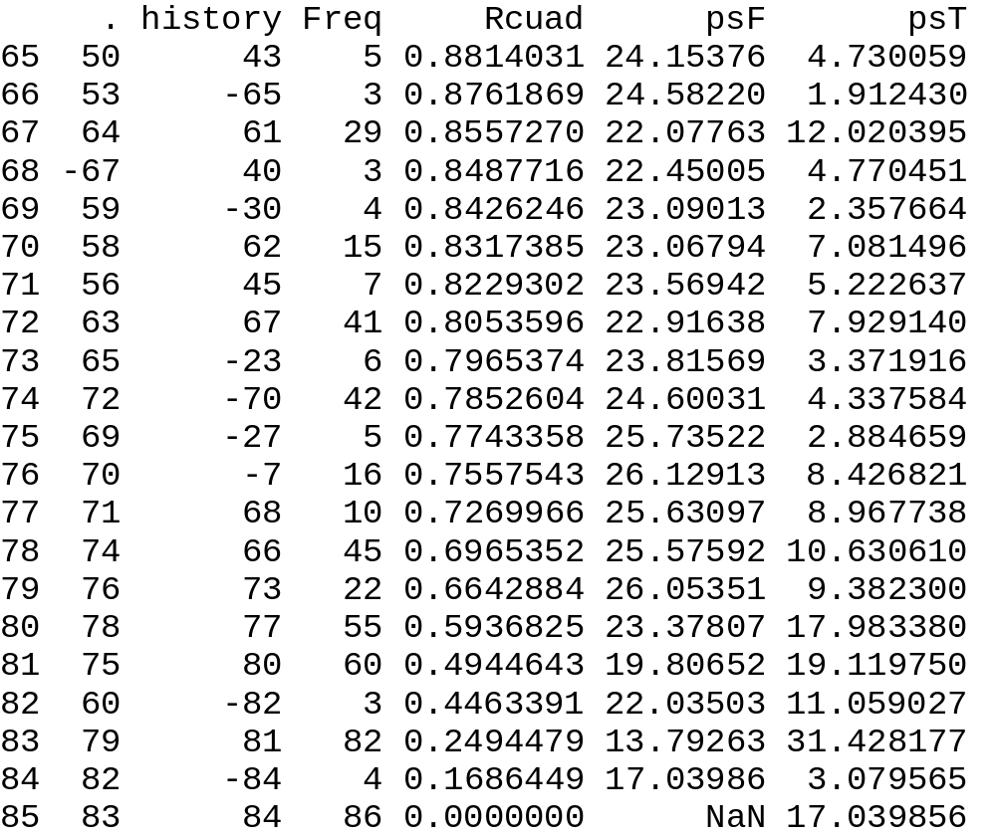

Slide 25
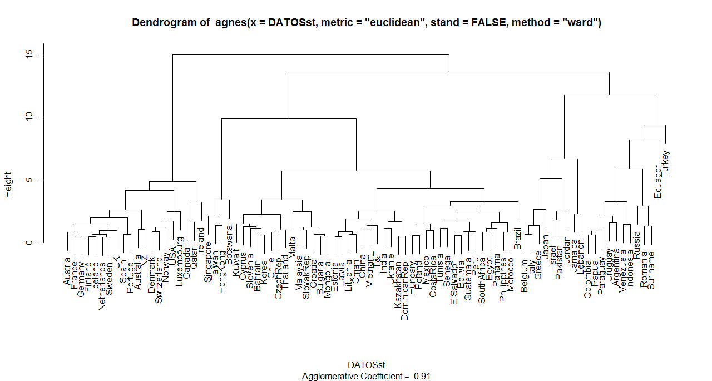
INVEST. Método de Ward

Slide 26
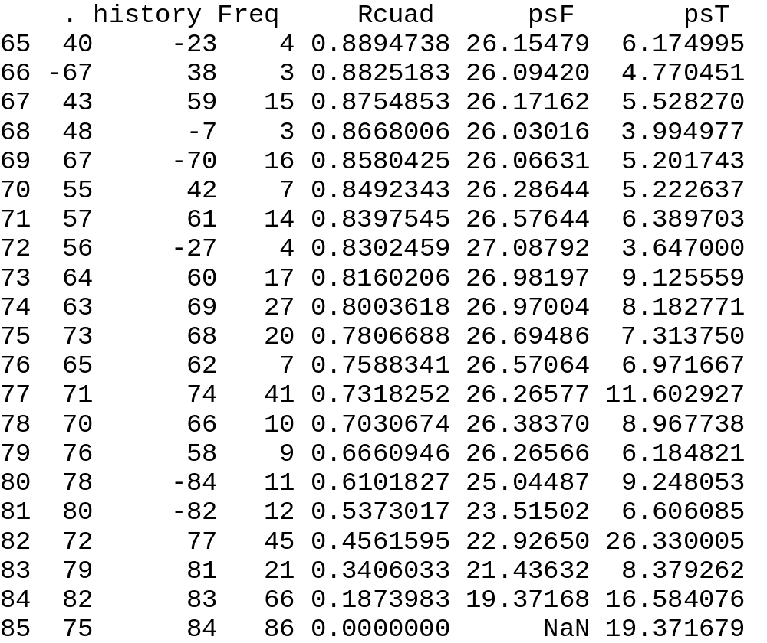

Slide 27
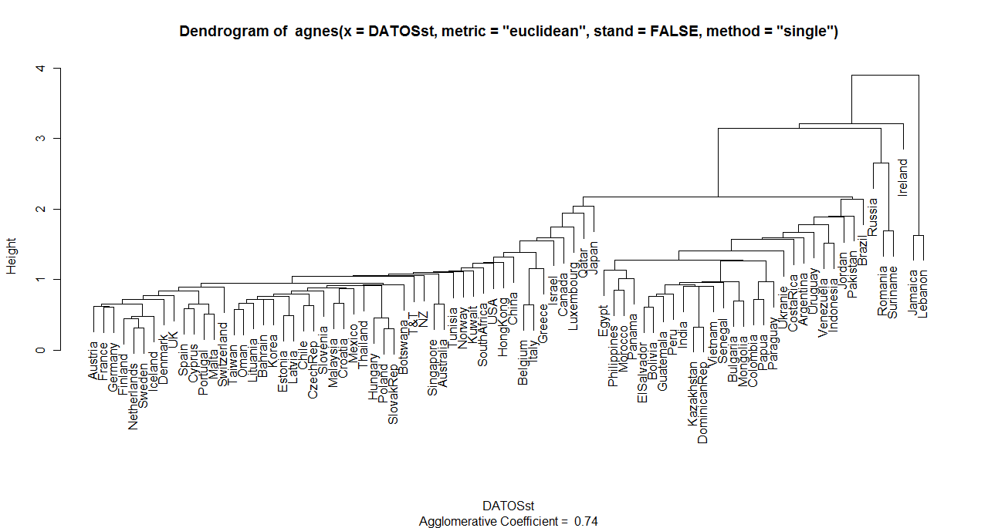
INVEST Sacando dos países

Slide 28
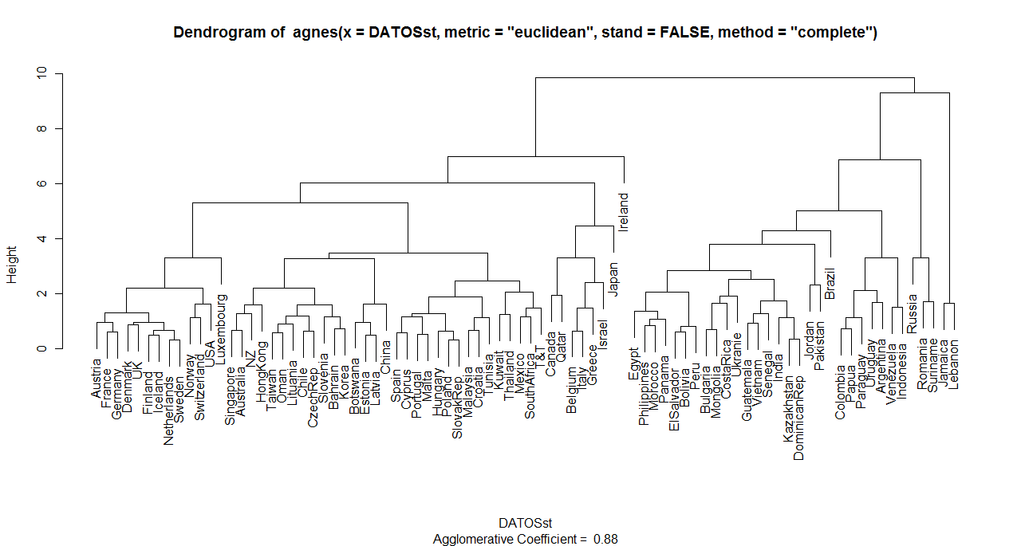


Slide 29
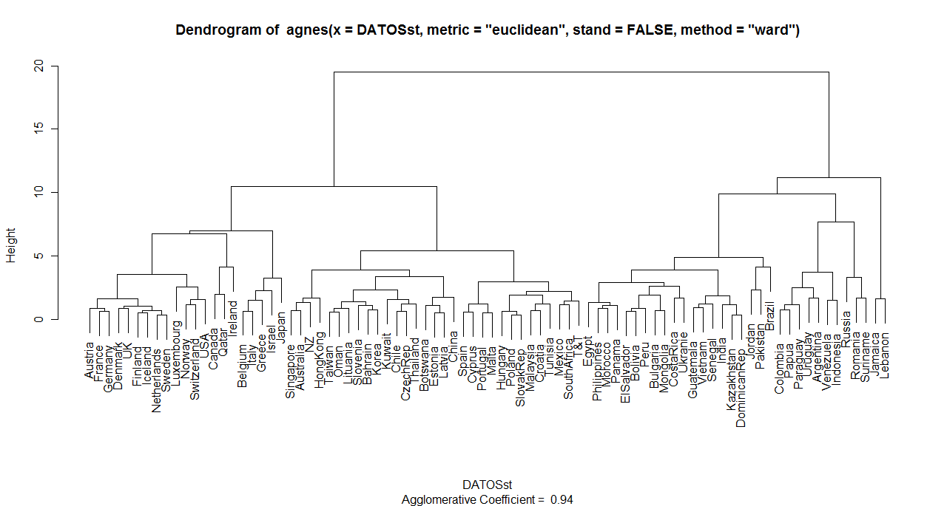

Slide 30
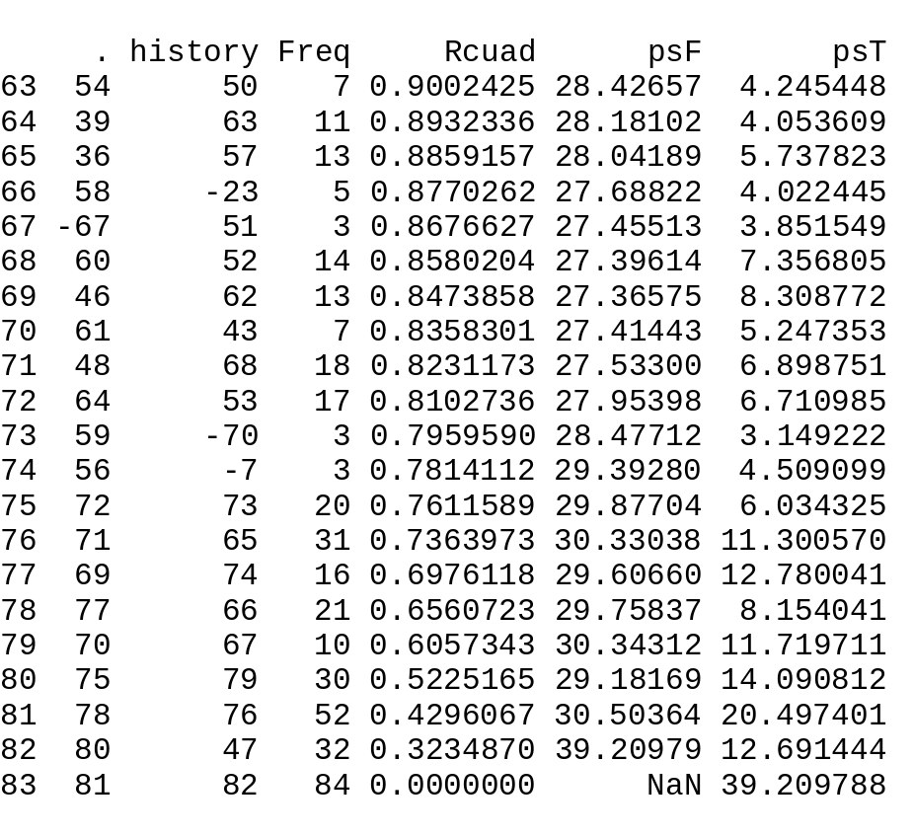

Slide 31
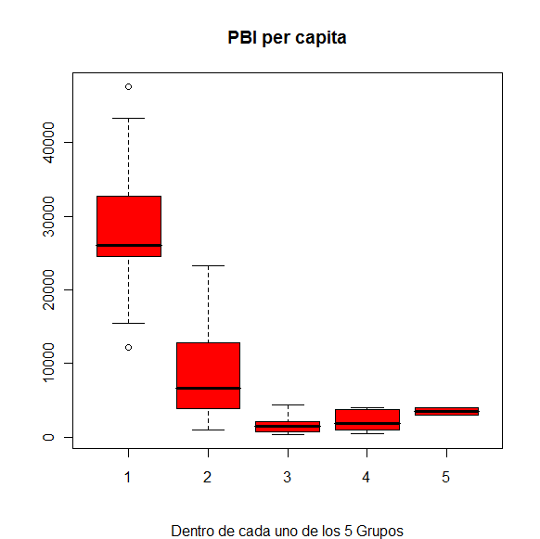
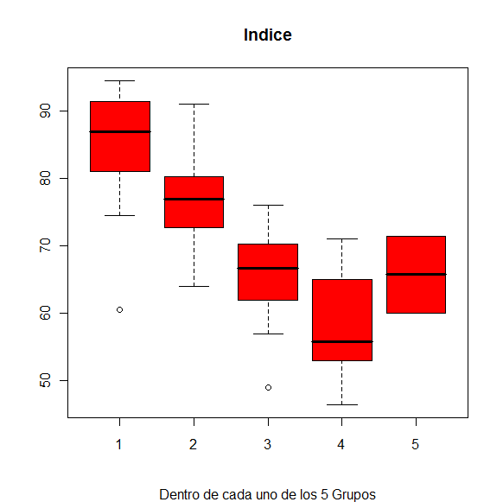

Slide 32



10
10
9
9
8
8
7
7
6
6
5
5
4
Actualizar los centroides
4
3
Asignar cada instancia al cluster mas cercano.
3
2
2
1
1
0
0
0
1
2
3
4
5
6
7
8
9
10
0
1
2
3
4
5
6
7
8
9
10
reasignar
reasignar
K=2
Escoger arbitrariamente K instances como los centroides
Actualizar los centroides

Slide 33
Silhouette plots
Los plots siluetas, (Rousseeuw 1987) pueden ser usados para:
Seleccionar el número de clusters.
Evaluar cuan bien han sido asignados las observaciones en los clusters.
El ancho de la silueta (silhouette width) de la i-ésima
observación es definida por: sil_{i} = (b_{i} - a_{i})/ max(a_{i}, b_{i})
Donde, a_{i} denota la distancia promedio entre la observación i y
todas las otras que están en el mismo cluster de i, y b_{i} denota la
distancia promedio minima de i a las observaciones que están en
otros clusters.

Slide 35

k-Medoides
Total Cost = 20
10
9
8
Arbitrariamente escoger k instances como medoides
Asignar las instancias restantes a su mas cercano medoide.
7
6
5
4
3
2
1
0
0
1
2
3
4
5
6
7
8
9
10
K=2
Seleccionar al azar una instancia nonmedoide ,O_{ramdom}
Total Cost = 26
Hacer el loop hasta que no haya cambios
10
10
9
Calcular el costo total
de swapping
Swapping O y O_{ramdom}
Si se mejora la calidad
9
8
8
7
7
6
6
5
5
4
4
3
3
2
2
1
1
0
0
1
2
3
4
5
6
7
8
9
10
0
0
1
2
3
4
5
6
7
8
9
10

Slide 36
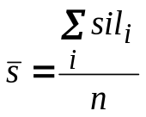
Características de los Silhouette plots
Las observaciones con ancho de silueta grande están bien agrupadas mientras aquellas con ancho de silueta baja tienden a estar ubicada en el medio de dos clusters.
Para un número de clusters dado K, el ancho de silueta promedio de la configuracion de conglomerados será simplemente el promedio de sil_{i} sobre todas las observaciones. Es decir,
Kaufman y Rousseeuw (1990) sugirieron estimar el número óptimo de cluster K para el cual el ancho de silueta promedio sea la mayor posible.

Slide 37
Ejemplo de los Silhouette plots
Ejemplo con el conjunto de datos Bupa y el metodo jerarquico aglomerativo
> agbupa=agnes(dist(bupa[,1:6]),method=“ward”)
>a=silohuette(cutree(agbupa,k=2),daisy(bupa[,1:6]))
>b=silohuette(cutree(agbupa,k=3),daisy(bupa[,1:6]))
>c=silohuette(cutree(agbupa,k=4),daisy(bupa[,1:6]))
>par(mfrow=c(1,3))
>plot(a,”main=“”)
>plot(b,”main=“”)
>plot(c,”main=“”)
Mirando el plot k=2 clusters es lo recomendado.

Slide 38
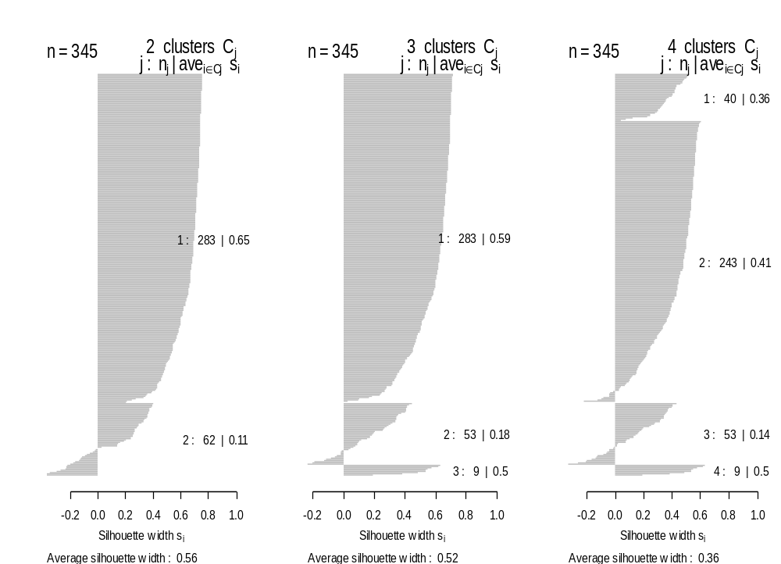
PLOTS SILUETAS PARA CLUSTERING DE BUPA

Slide 39
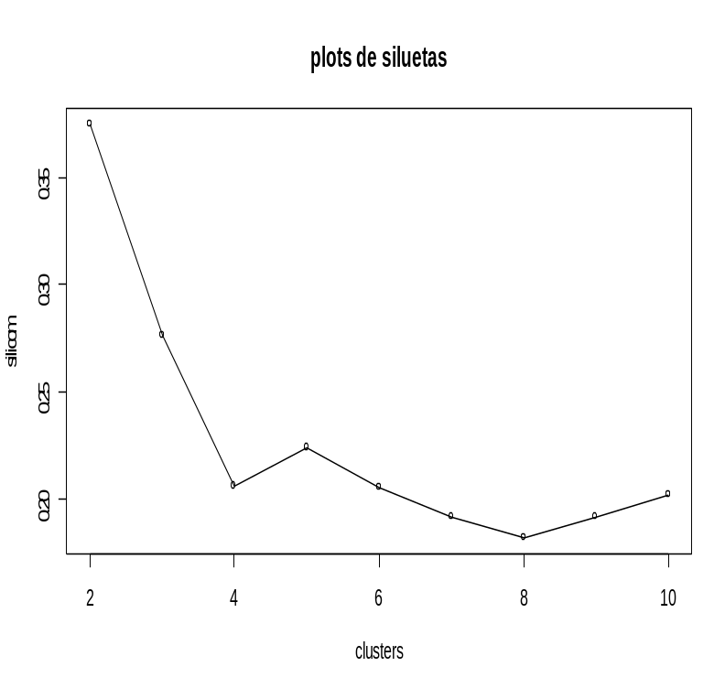
Ejemplo de los Silhouette plots
Ejemplo con el conjunto de datos Bupa y el metodo PAM
silicom=rep(0,9)
for(i in 1:9){
silicom[i]=pam(vehicle[,1:18],i+1,
diss=F,stand=T)$silinfo$avg.width}
plot(2:10,silicom)
plot(2:10,silicom,type="o",xla="clusters",main="plots de siluetas")
Aqui tambien salen 2 clusters.

